Slide 1
МИНОБРНАУКИ РОССИИ
Федеральное государственное автономное образовательное учреждение
высшего образования
«Национальный исследовательский университет «МИЭТ»
Факультет Микроприборов и технической кибернетики (МПиТК)
Кафедра «Телекоммуникационные системы»
ВЫПУСКНАЯ КВАЛИФИКАЦИОННАЯ РАБОТА
НА ТЕМУ:
Разработка программно-аппаратной системы двухфакторной аутентификации
Студент: Р. В. Иванов
Руководитель: В. П. Батура
Консультант: О. П. Симонова

Slide 2
Техническое задание
Назначение и применение:
программно-аппаратная система двухфакторной аутентификации предназначена для защиты от несанкционированного доступа к информации
Требования к программной части:
применять российские криптографические стандарты
соответствовать требованию ФСТЭК для информационных систем 3 класса
криптографический протокол должен содержать необходимый для данной задачи функционал
Результат работы:
библиотека, включающая реализацию российских криптографических алгоритмов
библиотека, реализующая криптографический протокол
библиотека, предоставляющий интерфейс доступа к считывателю смарт-карты клиента, через USB интерфейс
приложение для тестирования библиотек

Slide 3
Цель:
обеспечение защиты от несанкционированного доступа автоматизированной системы управления и открытого канала связи, предназначенного для аутентификации
Задачи:
реализовать программную часть системы
разработать криптографический протокол, на основе российских стандартов, предназначенный для проверки подлинности клиента и обеспечения безопасности пользовательских данных, передаваемых по открытому каналу связи
разработать приложение для тестирования
написать документ, описывающий интерфейс доступа к программной части.

Slide 4
Архитектура системы
Сервер базы данных
открытый канал связи
защищенный канал связи
Разрабатываемая система
Сервер
Клиент
(встраиваемая система)
Программно-аппаратная система двухфакторной аутентификации со стороны сервера
Программно-аппаратная система двухфакторной аутентификации со стороны клиента

Slide 5
Программная часть системы
Сервер
Клиент
Приложение тестирования
Приложение тестирования
Криптографический протокол со стороны сервера
Криптографический протокол со стороны клиент
Крипто провайдер (ГОСТ 28147-89, ГОСТ Р11.34 2012, протокол Диффи-Хеллмана)
Крипто провайдер (ГОСТ 28147-89, ГОСТ Р11.34 2012, протокол Диффи-Хеллмана)
Библиотека доступа
к смарт-карте

Slide 6
Угрозы, рассмотренные при проектирование системы
Угрозы | Способ решения | Применение в системе
Перехват и анализ сетевого трафика | Симметричное шифрования ГОСТ 28147-89 | Криптографический протокол
Нарушение целостности данных, передаваемых по каналу связи | Хеш-функция ГСОТ Р 11.34-2012 | Криптографический протокол
Подмена доверенного объекта сети и передача сообщений от его имени с присвоением прав | Алгоритмы аутентификации клиента, описанные в стандарте ISO/ IEC 9798-1:2010 | Криптографический протокол
Анализ и модификации исполняемых модулей ПО, путём реверс-инжиниринга | Сравнение контрольной суммы исполняемых файлов | Вся программная часть
Не декларированные возможности ПО, уязвимости в исходных кодах | Регулярное выполнения ГОСТ Р 51188-98, руководящих документов ФСТЭК, тестирование | Вся программная часть

Slide 7
Таблица сравнения протоколов аутентификации клиента, описанных в стандарте ISO/ IEC 9798-1:2010
Название протокола аутентификации | Преимущества | Недостатки | Применение в разрабатываемом протоколе
Односторонняя, основанная на метке времени | Простота реализации | Основан на использовании системного времени и требуется дополнительную синхронизацию (в некоторых случаях), системная время не обеспечивает случайность, не используется проверка подлинности сообщения | нет
Односторонняя, с использованием случайных чисел | Основан на случайных числах | Не используется проверка подлинности сообщения | нет
Взаимная, с использованием случайных чисел | Основан на случайных числах | Предназначен для взаимной аутентификации (не подходит в случае односторонней), не использует проверка подлинности сообщения | нет
На основе случайных чисел и имитозащиты | Используется проверка подлинности сообщения | Усложняется реализация | да

Slide 8
Этапы криптографического протокола двухфакторной аутентификации
Аутентификация клиента (для обеспечения проверки подлинности)
Обмен сессионным ключом симметричного шифрования
Двухфакторная аутентификация пользователей по защищённому каналу связи

Slide 9
Первый этап криптографического протокола
Для обеспечения целостности и защиты от фальсификации передаваемого сообщения используется имитозащита

Slide 10
Второй этап криптографического протокола
p, g - исходные параметры для протокола Диффи-Хеллмана, A – открытый ключ сервера, B – открытый ключ клиента, K – полученный в результате обмена сессионный ключ, H – хеш-функция

Slide 11
Третий этап криптографического протокола
Третий этап протокола предназначен для двухфакторной аутентификации пользователей по защищенному каналу связи

Slide 12
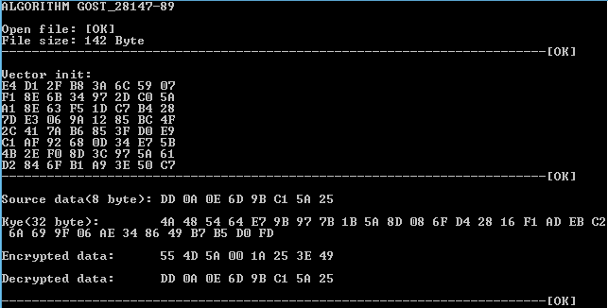
Реализация алгоритма ГОСТ 28147-89
Зашифрованные данные
Дешифрованные данные
Вектор инициализации
Тестовые данные 8 байт
Ключ шифрования 256 бит
Приложение тестирования. Реализация алгоритма ГОСТ 28147-89
Вектор инициализации считывается из файла

Slide 13
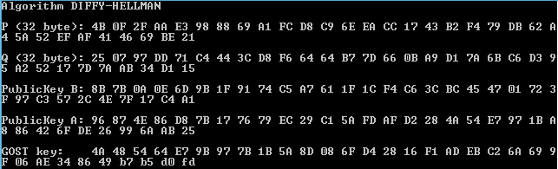
Реализация протокола Диффи-Хеллмана
Параметр p
Открытый ключ клиента B = g ^{b} mod p
Параметр g
Открытый ключ сервера A = g ª mod p
Рис 4. Тестирование протокол Диффи - Хэллмана
Сессионный ключ симметричного шифрования K = B ª mod p = A ^{b} mod p
Приложение тестирования. Выработка сессионного ключа симметричного шифрования ГОСТ 28147-89

Slide 14


Формат передаваемого сообщения
00 | 01 | 00 | 00 | A1 | 04 | 11 | 0B | CD | EF
id клиента
код ответа/ запроса
данные
длина данных
Флаг 0x1 – первый этап протокола
Флаг 0x2 – второй этап протокола
Флаг 0x3 – третий этап протокола
бит флагов
Код запроса | Значение | Код ответа | Значение
0x00 | Запрос на аутентификацию клиента | 0x01 | Случайное число r1
0x02 | Результат проверки подлинности клиента | 0x03 | Значение E_{k}(r1) + имитовставка
0x04 | Параметр p, запрос H(p) | 0x05 | Значение H(p)
0x06 | Параметр g, запрос H(g) | 0x07 | Значение H(g)
0x08 | Значение A, запрос H(A) | 0x09 | Значение H(A)
0x0A | Значение B, запрос H(B) | 0x0B | Значение H(B)
0x0C | Значение ID смарт-карты, запрос на проверку в БД | 0x0D | Результат проверки ID смарт-карты
0x0E | Хеш пароля пользователя, запрос на результат аутентификации | 0x0F | Результат аутентификации пользователя

Slide 15
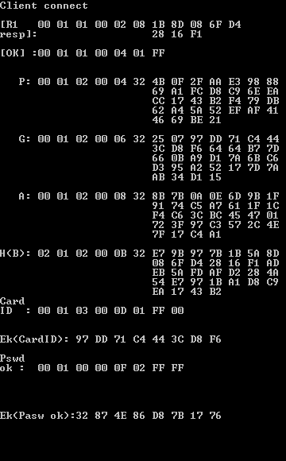
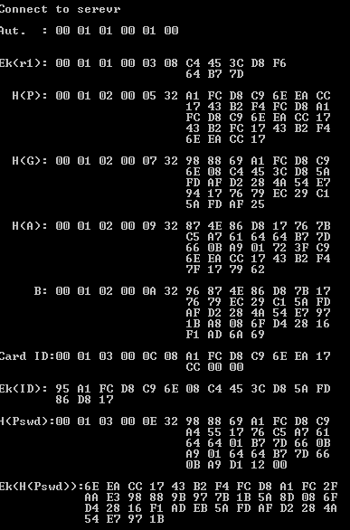
сервер
Результат работы протокола
клиент
зашифрованные данные
ID
клиента
флаг
код запроса/ответа
длина данных
данные
ID
клиента
флаг
код запроса/ответа
длина данных
данные

Slide 16
Результат работы и вывод
В ходе работы получены следующие результаты:
- реализована библиотека, включающая в себе российские криптографические алгоритмы, предназначенные для данного протокола
разработана библиотека, реализующая криптографический протокол;
разработана библиотека, предоставляющий интерфейс доступа к считывателю смарт-карты клиента, через USB интерфейс
- разработано приложение для тестирования библиотек
Таким образом, все поставленные цели и задачи выполнены успешно. Результат работы соответствует всем требования, предъявленным в техническом задании.

